Slide 1
Et maintenant,
c’est quoi le plan pour les filières bio?
Présentation d’une synthèse de l’enquête bio
Assemblée Sectorielle bio – 13/11/24

Slide 2
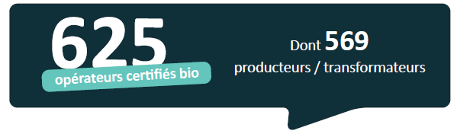
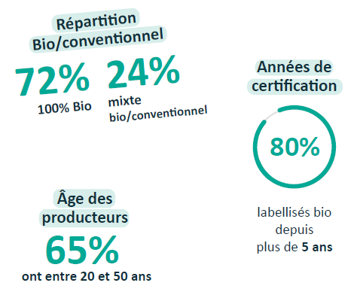
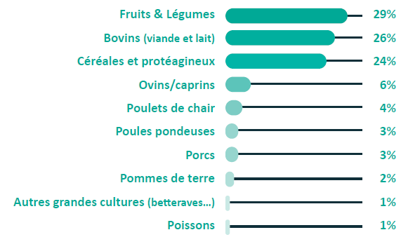
                Représentativité

Slide 3
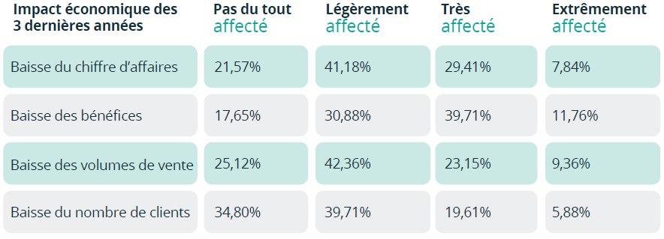
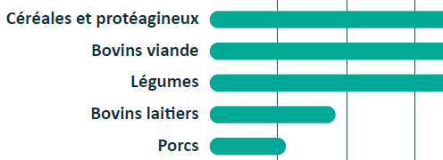
                Quels secteurs sont les plus touchés économiquement ?
82%
revendiquent une baisse de bénéfices, les empêchant de se projeter ou d’investir dans leur projet ou dans la prise de nouveaux marchés
68%
des répondants se déclarent peu ou pas affectés par une légère baisse du chiffre d’affaires, du nombre de clients ou des volumes écoulés.

Slide 4
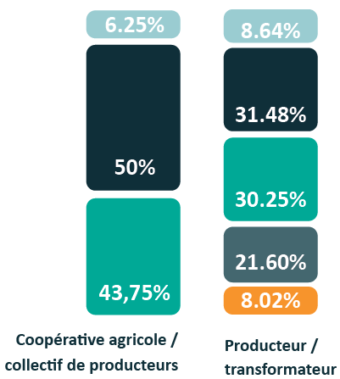
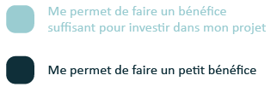
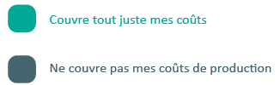

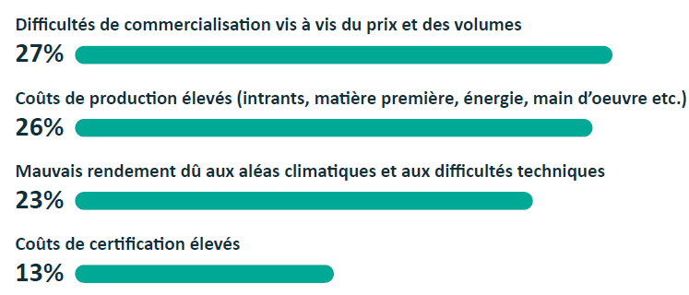
                Les acteurs sont-ils en situation de perte économique ?

Slide 5
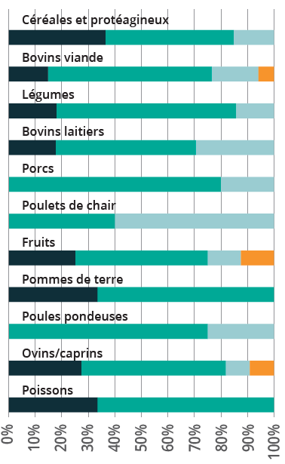
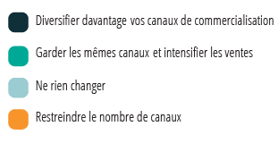
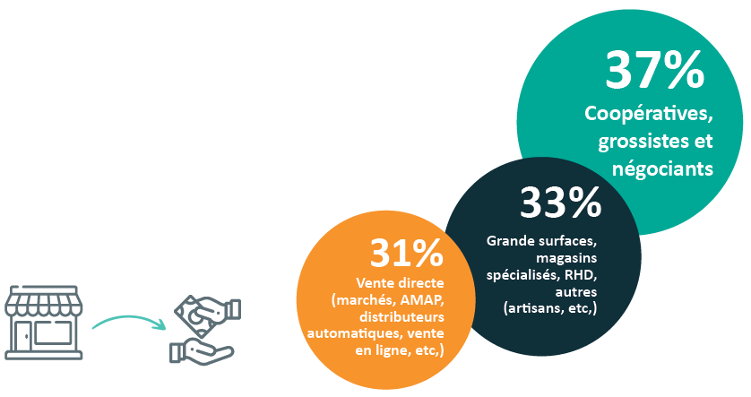
                Quels canaux de commercialisation le secteur bio utilise-t-il ?

Slide 6
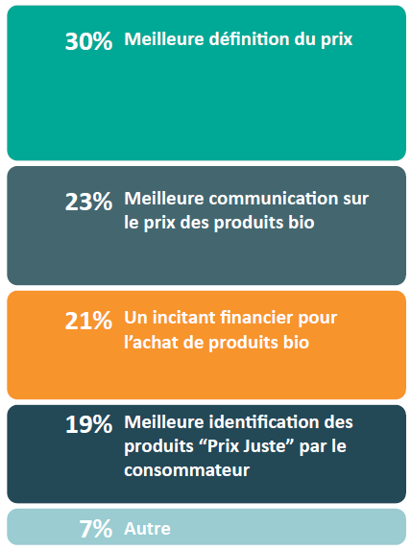
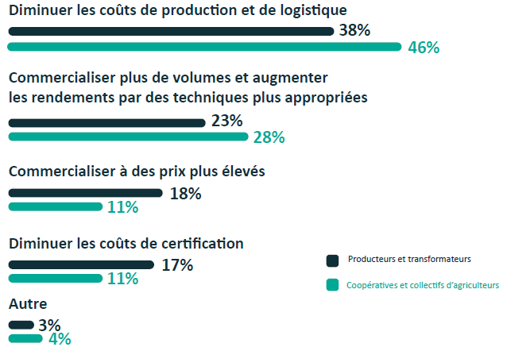
                Quelles actions prioritaires pour des filières bio rentables ?

Slide 7
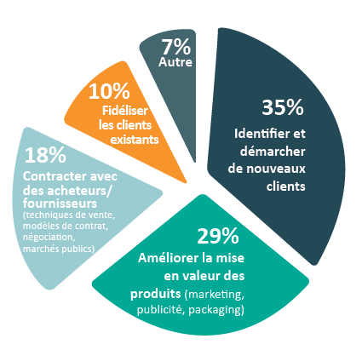
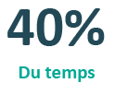
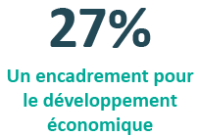
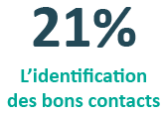
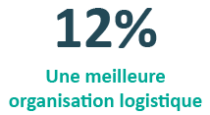
                Comment commercialiser plus de volume et de valeur ?
                Que vous manque-t-il pour le faire vous?

Slide 8
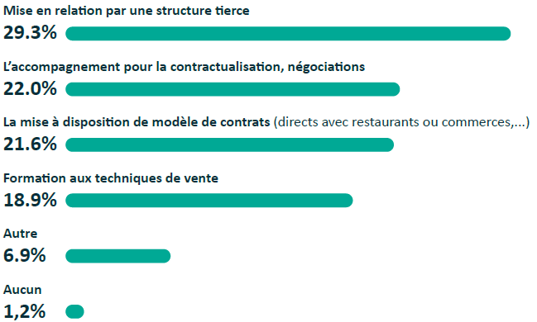
                Quelles modalités pour soutenir la prospection et la contractualisation ?

Slide 9
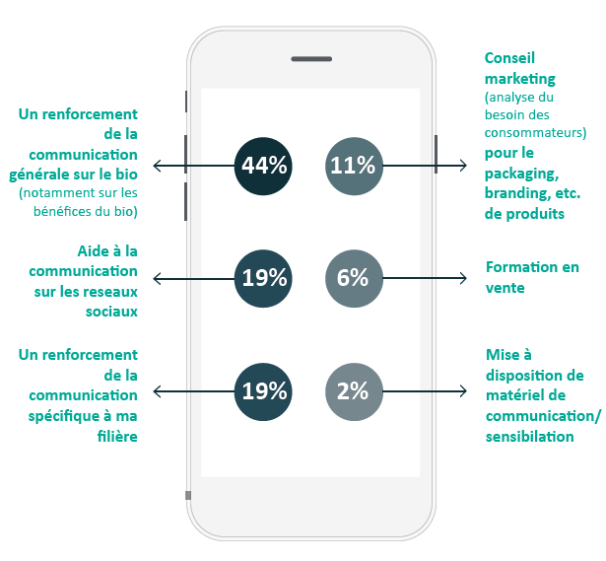
                Quelles modalités pour soutenir la mise en valeur des produits ?

Slide 10
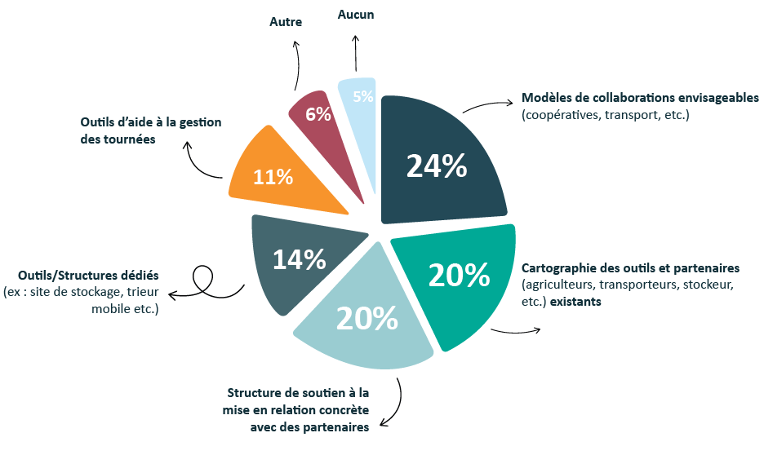
                Quelles modalités pour soutenir une meilleure logistique ?

